Slide 1
數學基礎
有限場(有限體)
同餘及模運算
乘法反元素之求法
線性同餘
中國餘數定理
二次剩餘(略)

Slide 2
有限場
近代密碼學用到許多數學理論
  數論(number theory)
  資訊理論(information theory)
  複雜度分析(complexity theory)
  組合學(combinatorial theory)
  機率(probability)
  線性代數(linear algebra)

Slide 3
群(Group) <G, ⋅>, G：集合, ⋅：運算
  (1)g⋅h∈G, ∀g,h∈G
  (2)g⋅(h⋅k)= (g⋅h)⋅k, ∀g,h,k∈G
  (3)∃e∈G, 使得g⋅e=e⋅g=g, ∀g∈G
  (4)∀g∈G, ∃g⁻¹∈G,使得g⁻¹⋅g=g⋅ g⁻¹=e
半群(Semi-group)
  具有上述(1)(2)二項性質
交換群的定義(Abelian Group)
  <G, ⋅>：群
  ∀g,h∈G, g⋅h= h⋅g

Slide 4
環(ring) <R,+,⋅>
  (1)<R,+>：交換群
  (2)<R,⋅>：半群
  (3)分配律
  x⋅(y+z)=x⋅y+x⋅z
場(field,體) <F,+,⋅>
  (1)<F,+>：交換群(單位元素e)
  (2)<F-{e},⋅>：交換群
  (3)分配律
  x⋅(y+z)=x⋅y+x⋅z
  或滿足(1)<F,+,⋅>：環(2)<F-{e},⋅>：交換群
無限場：一個場F，若其元素個數為無限多個
有限場：F的元素為有限個

Slide 5
同餘及模運算
同餘
  三整數a,b,n(≠0)
  a在模n時與b同餘↔a與b的差為n的整數倍
  即a-b=kn
  符號: a≡b mod n 或 a=b mod n
  若a與b在模n中同餘，則n必整除a與b之差，即n整除(a-b)，在符號上我們寫成 n|(a-b)
剩餘類(Residue Class)
  利用同餘觀念，所有整數在模n中被分成n個不同的剩餘類：為n所整除,n整除餘數為1,...

Slide 6
模n的完成剩餘系(Complete Set of Residues)Z_{n}
  將每一剩餘類中取一數為代表，形成一集合{0,1,2,..,n-1}為模n之一完全剩餘系
一些定理
  (1)a≡a mod n (反身性)
  (2)若a≡b mod n,則b≡a mod n (對稱性)
  (3)若a≡b mod n 且 b≡c mod n, 則a≡c mod n (遞移性)
  (4)若a≡b mod n 且 c≡d mod n, 則
  a+c=b+d mod n
  a-c=b-d mod n
  a⋅c=b⋅d mod n

Slide 7
  (5)(a+b) mod n=((a mod n)+(b mod n)) mod n
  (a-b) mod n=((a mod n)-(b mod n)) mod n
  (a⋅b) mod n=((a mod n)⋅(b mod n)) mod n
  (6)若a⋅c≡b⋅d mod n 且 c≡d mod n, (c,n)=1(gcd)
  則 a≡b mod n
  證明：
  (a-b)⋅c mod n = (a-b)⋅c+b⋅(c-d) mod n
  =a⋅c-b⋅c+b⋅c-b⋅d mod n
  =a⋅c-b⋅d mod n=0 mod n
  所以, n|(a-b)⋅c
  因為(c,n)=1,故得 n|(a-b)
  因此, a≡b mod n

Slide 8
縮剩餘系(Reduced Set of Residues)
  在模n的完全剩餘系中，若將所有與n互質的剩餘類形成一集合，Z_{n}*，稱為模n之縮剩餘系
    如，{0,1,2,...,9}為模10之完全剩餘系
    {1,3,7,9}為模10之縮剩餘系
  在模n中取縮剩餘系之原因，為在模n之縮剩餘系中取一整數a，則必存在另一整數b，使得
  ab≡1 mod n且此解唯一
  a 0 1 2 3 4 5 6 7 8 9
  b x 1 x 7 x x x 3 x 9
  若ab≡1 mod n,則稱b為a在模n之乘法反元素，記為 b=a⁻¹

Slide 9
  (7)若(a,n)=1,則存在唯一整數b,0<b<n,且(b,n)=1使得ab≡1 mod n
  證明：
  若(a,n)=1,且i≠j mod n,則ai≠aj mod n
  因此,{ai mod n|i=0,...,n-1}為集合{0,1,...,
  n-1}之一排列
  所以,存在b為ab≡1 mod n唯一解
  設ab-1=kn (k為整數)
  若(b,n)=g ,令n=lg
  則 ab-1=kn=klg, 又g|b
  ⇒g|ab-1 且 g|ab ⇒g|1 ⇒g=1,故(b,n)=1

Slide 10
尤拉商數(Euler Quotient)
  令φ(n)為小於n,且與n互質的所有整數的個數
  即φ(n)為模n縮剩餘系中所有元素的個數
(8)令{r₁,r₂,…,r_{φ(n)}}為模n之一縮剩餘系， 且(a,n)=1,則{ar₁,ar₂,…,ar_{φ(n)}}亦為模n之一縮剩餘系
證明：
設(ar_{j},n)=g，則g|a或g|r_{j}
可得到下列二種情況：
(1) g|a且g|n
因(a,n)=1,所以不可能成立

Slide 11
(2) g|r_{j}且g|n
因r_{j}為模n縮剩餘系之一元素
所以(r_{j},n)=1 ,因此不可能成立
所以, (ar_{j},n)=1
但r_{j}≠r_{j}則ar_{j}≠ar_{j}
因此, {ar₁,ar₂,…,ar_{φ(n)}}為模n之一縮剩餘系
(9)尤拉定理
  若(a,n)=1,則a^{φ(n)} ≡1 mod n

Slide 12
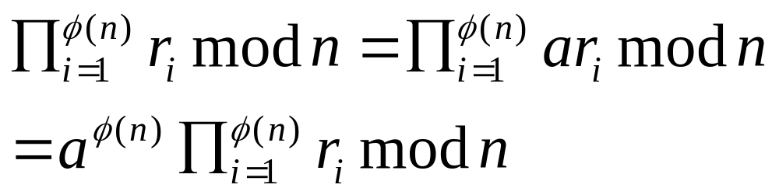
  證明：
  令{r₁,r₂,…,r_{φ(n)}}為模n之一縮剩餘系,且(a,n)=1,則{ar₁,ar₂,…,ar_{φ(n)}}亦為模n之一縮剩餘系
  已知∀j, (r_{j},n)=1
  所以, a^{φ(n)} ≡1 mod n
  例如：{1,3,5,7}為模8之一縮剩餘系, {3*1,3*3,3*5, 3*7}亦為模8之一剩餘系
  1*3*5*7 mod 8=(3*1)*(3*3)*(3*5)*(3*7) mod 8
  =3⁴(1*3*5*7) mod 8⇒ 3⁴≡3^{φ(8)}≡1 mod 8

Slide 13
(10)費瑪定理(Fermat's Theorem)
  令p為一質數，且(a,p)=1，則a^{p-1} ≡1 mod p
  證明：
  若p為質數，則φ(p)=p-1
  由尤拉定理知，a^{φ(p)}≡a^{p-1}≡1 mod p

Slide 14
乘法反元素之求法
已知a,n且(a,n)=1,如何求a⁻¹,使得aa⁻¹≡1 mod p
方法一
  若φ(n)已知(若n為質數, φ(n)=n-1為已知;
  若n為合成數, φ(n)不一定為已知)
  由尤拉定理知,則a^{φ(n)}≡1 mod n
  aa^{φ(n)-1}≡1 mod n
  因此, a⁻¹ ≡ a^{φ(n)-1} mod n

Slide 15
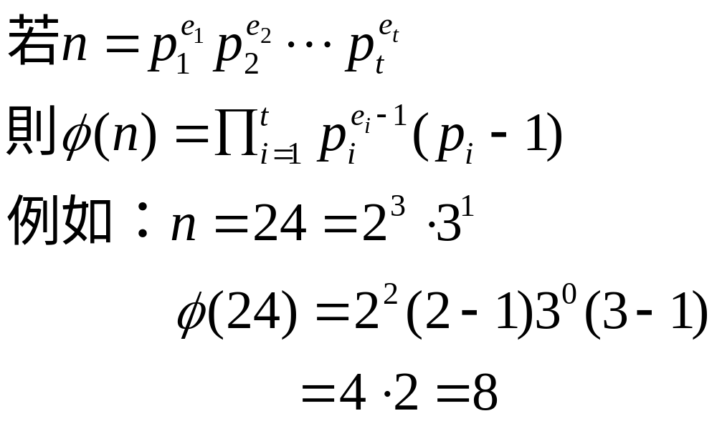

Slide 16
方法二：歐基里得演算法(Euclidean Algorithm)
  求a及n之最大公因數
  r₀=n r₁=a
  r₀=r₁k₁+r₂
  r₁=r₂k₂+r₃
  …
  r_{m-1}=r_{m}k_{m}
  (r_{m}=gcd(a,n))
1
10
6
1
6
4
2
4
2
4
0

Slide 17
  步驟：
  step1. g₀=n, g₁=a,i=1
  step2. g_{i+1}=g_{i-1} mod g_{i}
  step3. i=i+1
  step4. if g_{i}≠0 then goto step2
  step5. gcd=g_{i-1}
  例如：
  g₀=10, g₁=6,i=1
  g₂=10 mod 6=4
  g₃=6 mod 4=2
  g₄=4 mod 2=0
  gcd=2

Slide 18
  求出二個整數s,t，使得sa+tn=(a,n)
  方法：
  r_{m}=(a,n)=r_{m-2}-r_{m-1}k_{m-1}
  r_{m-1}=r_{m-3}-r_{m-2}k_{m-2}
  …
  (a,n)= r_{m-2}-(r_{m-3}-r_{m-2}k_{m-2})k_{m-1}
  =(1+ k_{m-1} k_{m-2}) r_{m-2}-k_{m-1}r_{m-3}
  …
  1=sa+tn 即sa≡1 mod n
  所以, s ≡ a⁻¹ mod n
  時間比較：
  方法一： 1.5log₂ n - 2 乘法
  方法二： 0.843ln n + 1.47 除法(較佳)

Slide 19
(11)令n>0且(e, φ(n))=1,設d滿足ed≡1 mod φ(n)
令E(M)=Me mod n 且D(C)=C^{d} mod n,
則D(E(M))=E(D(M))=M mod n
證明：
對於所有0<M<n
(a)若(M,n)=1,則
D(E(M))= (Me mod n)^{d} mod n
= M^{ed} mod n = M^{tφ(n)+1} mod n
= M mod n
同樣地，可得E(D(M))=M mod n
(b)若(M,n)≠1,請參見Ref[5],RSA

Slide 20
線性同餘
已知整數a,b及n>0，下式稱為單變數線性同餘式 ax≡b mod n, 其中x為變數
定理(12)
令a,b及n為整數，且n>0及(a,n)=d
(1)若db(不整除),則ax ≡ b mod n無解
(2)若d|b,則ax ≡ b mod n恰有d個模n不同 的同餘類的解

Slide 21
證明：
由定義知,線性同餘式等於求x,y滿足
ax-yn=b
即整數x為x=b mod n 之一解，若且唯若存在整數y，使得ax-yn=b
(1)當db時，因d|ax且d|yn,(a,n)=d
所以,d|(ax-yn)=b (矛盾),因此無解
(2)當d|b時，ax-yn=b有無限多解,
因為若x₀及y₀為一解時,所有 x=x₀(n/d)t,y=y₀+(a/d)t,t為任意整數均為其解
但上述解中,只有d個模n的不同餘類
(n/d)t mod n 有d個不同的同餘類

Slide 22
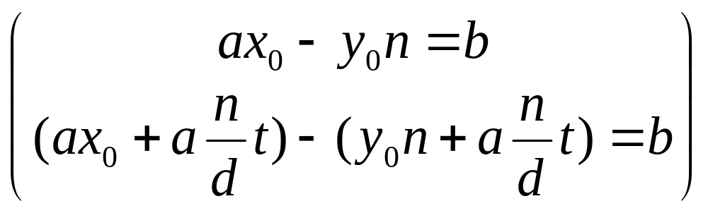
  推論：若(a,n)=1則ax≡b mod n有唯一解
  如何求解：
    (1)利用歐基里德演算法,求出(a,n)=d
    (2)若db,則上式無解
    若d|b,令a′=a/d, b′=b/d, n′=n/d
    則a′x′≡b′ mod n′中有唯一解(因a′,n′)=1)
    (a)先求a′的乘法反元素(a′)⁻¹
    (b)求x′=(a′)⁻¹ b′ mod n′
    令x₀= x′ mod n,則x₀即為ax≡b mod n之一解
    則x=x₀+(n/d)t mod n,t=0,1,…,d-1,為原式的解

Slide 23
  例：求解9x≡12 mod 15
  解：
  (1)(9,15)=3,故有3個解
  (2)求解 3x′≡4 mod 5
  由於3⋅2≡1 mod 5
  故3-1≡ 2 mod 5
  x′=2 ⋅ 4=3 mod 5
  解有x=x₀=3 mod 15
  x=x₀+5=3+5=8 mod 15
  x=x₀+5⋅2=13 mod 15

Slide 24
中國餘數定理
定理(13)
  令n₁,n₂,…,n_{t}為兩兩互質的正整數,N=n₁n₂…n_{t},則以下同餘系統中
  x≡a₁ mod n₁,…, x≡a_{t} mod n_{t}
  在[0,N-1]中有唯一解
證明：(有解,唯一解)
  由於n₁,n₂,…,n_{t}為兩兩互質，故對所有i=1,2,...t,
  (n_{i},N/n_{i})=1
  由定理(7)知，存在y_{i}，使得(N/n_{i})y_{i}≡1 mod n_{i}

Slide 25
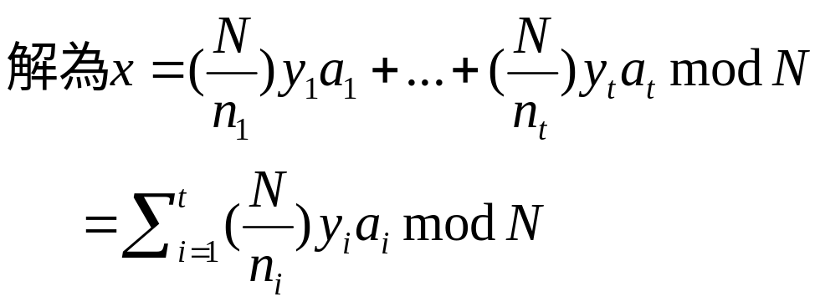
  另外，(N/n_{i})y_{i}≡0 mod n_{j} (∀j≠i)
  (因為N/n_{i}為n_{j}的整數倍)
  (1)因為對於所有的i,
  x mod n_{i}=(N/n_{i})y_{i} a_{i} mod n_{i}=a_{i}
  (2)若上述同餘系統有二個解x,z
  即對所有i, 1≤i≤t, x ≡z≡a_{i} mod n_{i} ,所以, n_{i}| (x-z)
  因此，N|(x-z)
  即x ≡z mod N
  因此，此系統有唯一解

Slide 26
  例三：中國餘數定理(孫子算經)原問題:
  今有物不知其數，三三數之賸二，五五數之賸三，七七數之賸二，問物幾何?
  即求正整數x滿足，
  x≡2 mod 3, x≡3 mod 5, x≡2 mod 7
  解:
  N=3*5*7=105
  (N/n₁)=105/3=35, (N/n₂)=105/5=21, (N/n₃)=105/5=15
  35y₁ ≡ 1 mod 3 得y₁=2
  21y₂ ≡ 1 mod 5 得y₂=1
  15y₃ ≡ 1 mod 7 得y₃=1
  故x=35*2*2+21*1*3+15*1*2=23 mod 105

